Slide 1


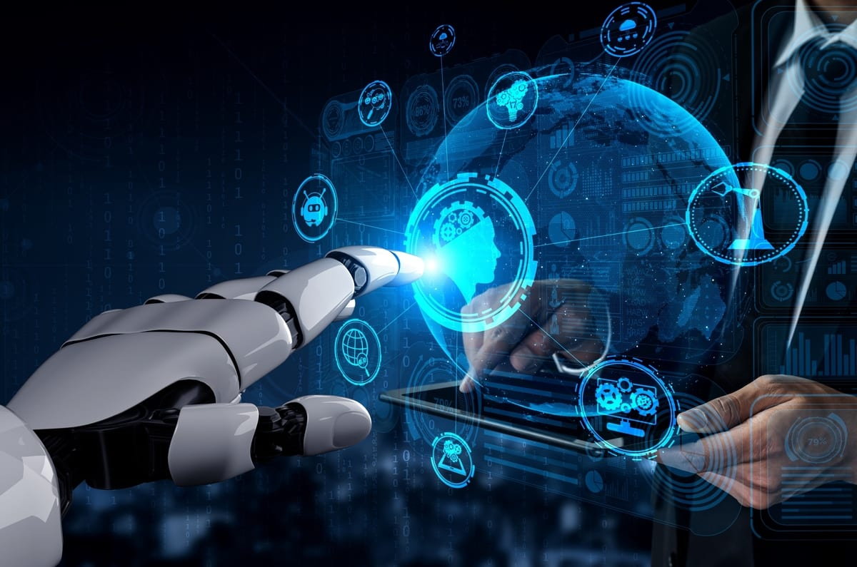


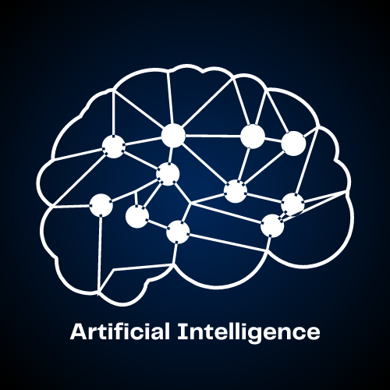
Introdução à lógica de programação
Apresentado por:
Evandro Mariano
evandromariano49@gmail.com
https://github.com/EvanJoseph78

Slide 2
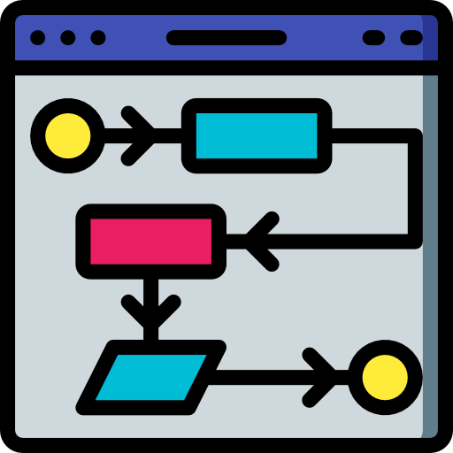
Aula 25
Lógica de Programação
Algoritmos computacionais

Slide 3
Aula 25
Lógica de Programação
Algoritmos computacionais
Um algoritmo computacional são passos que são seguidos pelo módulo processador e seus respectivos usuários que quando são executados na ordem correta realizam uma determinada tarefa.

Slide 4



Aula 25
Lógica de Programação
Módulo processador

Slide 5

Aula 25
Lógica de Programação
Usuários

Slide 6

Aula 25
Lógica de Programação
Realizar tarefas

Slide 7
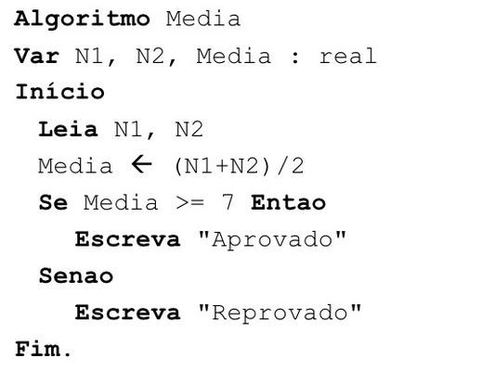
Aula 25
Lógica de Programação
Pseudocódigo

Slide 8
Aula 25
Lógica de Programação
Pseudocódigo
Algoritmo ComprarPao
ir à padaria
pedir o pão
Se tiver o pão que queremos
comprar o pão
Se não tiver o pão que queremos
não compra nada
Fim-se
Fim do algoritmo

Slide 9

Aula 25
Lógica de Programação
Python

Slide 10

Aula 25
Lógica de Programação
Python

Slide 11
Obrigado pela atenção!

